Slide 1
Občianska spoločnosť, záujmové skupiny a aktivizmus
Koniec postkomunizmu
podzim 2019
Doc. Marek Rybář, PhD.

Slide 2
Potiaže s kolektívnou akciou
Olson (1968): ľudia nemajú dôvod vstupovať do záujmových organizácií ak sú výsledky ich aktivít dostupné aj pre nečlenov
Problém čierneho pasažiera: nemá dôvod vynakladať úsilie (čas, preniaze atď.) ak má prospech z aktivít angažovaných aktérov
Prečo by mal zamestnanec vstupovať do odborov, ak sa nimi vyrokované výhody vzťahujú na všetkých zamestnancov?

Slide 3
Potiaže s kolektívnou akciou
Prečo by mala firma platiť členské v zamestnávateľskom združení, ak zisky, ktoré toto združenie vyrokuje, sa vzťahujú na všetky firmy?
Prípadne ak dokáže získať výhody len pre seba, vlastnými aktivitami a kontaktmi?
Možné riešenie spočíva v poskytovaní selektívnych (a nielen kolektívnych) benefitov

Slide 4
Metódy ovplyvňovania
Priame:
konzultácie s ministerstvami (byrokraciou)
ovplyvňovanie parlamentov (poslancov)
Podania na súdy (USA, EÚ, inde ako „posledná šanca“)

Slide 5
Metódy ovplyvňovania
Nepriame:
Prostredníctvom politických strán
V minulosti trvalé väzby s konkrétnymi stranami, dnes „diverzifikácia“
Prostredníctvom médií so zameraním na širokú verejnosť

Slide 6
Environmentalisti v EÚ: Metódy ovplyvňovania
Kontaktovanie médií (86%), mobilizácia verejnej mienky (72%)
Kontaktovanie exekutívy (53%), kontaktovanie poslancov (53%), kontakty s miestnou samosprávou (45%), kontaktovanie straníckych lídrov (11%)
Protestné aktivity (25%), podania na súdy (20%), odmietnutie spolupráce s vládou (13%)
Dalton (2004)

Slide 7
Pluralizmus
systém, v ktorom množstvo súťažiacich záujmových organizácií vyvíja tlak na responzívnu vládu
Každá z týchto skupín sa zameriava len na vybraný sektor/odvetvie (zdravotníctvo, vzdelávanie atď)
Žiadna skupina nekontroluje všetky sektory
Nové skupiny vznikajú ľahko, čo prináša konkurenciu

Slide 8
Pluralizmus
Spoločnosť dominuje nad štátom
Vláda reaguje na požiadavky, ktorým je vystavená zo strany súťažiacich záujmov
Dahl (1993): záujmy vzdelávajú občanov v politickom živote, posilňujú ich voči štátu, zabezpečujú, že žiadna skupina trvalo alebo pravidelne nedominuje

Slide 9
Korporativizmus
Systém vzťahov medzi vládou a záujmami,
významné rozhodnutia vznikajú v diskusii medzi exekutívou a niekoľkými strešnými organizáciami
Tieto organizácie zvyčajne reprezentujú zamestnávateľov a zamestnancov
Vláda poskytuje prístup, organizácie súhlas svojich členov s rozhodnutiami

Slide 10
Korporativizmus
Štát vedie a usmerňuje spoločnosť
Vláda poskytuje vedenie organizovanej a integrovanej spoločnosti, s ktorou zdieľa vízie a ciele
Predpokladá hierarchiu organizovaných záujmov, zvýhodnenie najväčších a najsilnejších z nich
Predpokladá vysokú mieru (povinnej) organizovanosti

Slide 11
Čo je korporativizmus?
Hospodársky rozvinutá demokratická krajina, kde existuje koordinovaný, kooperatívny a systematický manažment národného hospodárstva štátom, odbormi a zamestnávateľmi, ktorý je na prospech všetkých zúčastnených strán

Slide 12
Korporativistická politika
Štrukturálne predpoklady korportivizmu
Roly zúčastnených aktérov
Vzorce správnia aktérov
Podporný kontext

Slide 13
Štrukturálne predpoklady
Väčšina zamestnaného obyvateľstva je organizovaná v malom počte odborových organizácií
Podnikateľskej komunite dominuje malé množstvo firiem združených v silnom zamestnávateľskom zväze
Centralizované dohadovanie miezd
Silná angažovanosť štátu v hospodárstve

Slide 14
Roly aktérov
Účasť organizácií zamestnávateľov a zamestnancov na tvorbe parametrov verejných politík
Konsenzuálne rozhodovanie o najdôležitejších zmenách hosp. politiky
Zamestnávatelia a zamestnanci sa podieľajú aj na implementácií týchto rozhodnutí

Slide 15
Vzorce správania aktérov
Zhoda všetých troch aktérov na najširších spoločenských hodnotách
Kultúra konsenzu a kompromisu
Uprednostňujú dojednané výsledky pred nanútenými výsledkami, resp. pred silným konfliktom zúčastnených

Slide 16
Nápomocný kontext
Tradície sociálnodemokratických vlád
Vysoké výdavky na sociálne programy
Nízke výdaje na obranu
Malá a otvorená ekonomika

Slide 17
Korporativizmus
Nie je to len inštitucionálna štruktúra, združujúca špecificky definovaných aktérov, ale aj:
systém na alokovanie/rozdelenie hodnôt a
systém tvorby a implementácie rozhodnutí

Slide 18
USA a Rakúsko
Pluralizmus a korporativizmus sú ideálne typy (modely)
USA ako príklad pluralizmu a Rakúsko (min. do 90.-tych rokov) ako príklad korporativizmu:
Rakúsko: všetci zamestnanci členmi jednej z troch komôr: zamestnaneckej, obchodnej alebo poľnohospodárskej

Slide 19
Rakúsko a korporativizmus
Komory s právom nominovať svojich predstaviteľov do množstva verejnoprávnych inštitúcií
Právo byť konzultovaný pri príprave dôležitých ekonomických a sociálnych politík
Navyše existovali aj dve organizácie s dobrovoľným (ale vysoko reprezentatívnym) členstvom:

Slide 20
Rakúsko a korporativizmus
Odborová centrála ÖGB a Liga rakúskych priemyselníkov VÖI
Odborová centrála združovala všetky existujúce odborové zväzy a centrum malo väčšie právomoci než jednotlivé zväzy
Výrazné prepojenie komôr a zväzov s hlavnými politickými stranami: Socialisti s odbormi a zamestnaneckou komorou, ľudovci s obchodnou a poľnohospodárskou komorou a priemyselníkmi

Slide 21
Odbory a záujmy v komunizme
Štát ako nástoj na kontrolu spoločnosti
Komunistické spoločnosti boli vysoko organizované (existencia výlučných “spoločenských” organizácií) s de facto povinným členstvom
Nezávislá angažovanosť bola postihovaná
Strešné organizácie typu “Národný front” (komunistická strana, prípadne ďalšie strany, odbory, kultúrne a športové organizácie atď.)

Slide 22
Odbory v komunizme
Významná súčasť ideologickej legitimizácie režimu
Prevodové páky pri prenose a implementácii rozhodnutí zo štátu na spoločnosť
80. roky: oponenti režimu používali záujmové organizácie ako východisko pre svoju činnosť:
Odbory Solidarita (POĽ), Podkrepa (BUL), Nezávislé odbory (MAĎ),

Slide 23
Reprezentácia záujmov v SVE
Transformačný korporativizmus?: tripartitné štruktúry s cieľom zabezpečiť sociálny zmier v ťažkom prechode od plánovanej k trhovej ekonomike
Vláda, odbory a zamestnávatelia (vtedy štátne podniky!)

Slide 24
Reprezentácia záujmov v SVE
Vznik prvých tripartitných štruktúr už v roku 1990 (ČR, SR, BUL)
Všade len symbolický a formálny prístup k rozhodovaniu a fakticky žiadnu účasť na implementácii
Tripartita ako legitimizačný nástroj vlád s transformačnou agendou?

Slide 25
Reprezentácia záujmov v SVE
Vlády (bez ohľadu na ich politické zafarbenie) sa snažili minimalizovať faktický dopad tripartitných rokovaní
Časté prerušenie “sociálneho dialógu”
Nízka triedna identita zamestnancov?
Prokapitalistická atmosféra 90.-tych rokov?
Porazenecká nálada a nezáujem odborárov

Slide 26
Občianska spoločnosť v SVE
komparatívne dáta ukazujú na nižšiu mieru členstva v dobrovoľných združeniach a nižšiu mieru dobrovoľníctva aj protestných aktivít v SVE
nielen v porovnaní so záp. Európou, ale aj ďalšími krajinami tretej demokratizačnej vlny (južná Európa, Latinská Amerika)
to ale neznamená, že občianska spoločnosť v SVE vznikala až po páde komunizmu
ani to neznamená jej irelevantnosť

Slide 27
Občianska spoločnosť v SVE
obrovské rozdiely medzi postkom. štátmi skryté za fasádou spoločného komunistického režimu
existencia inštitucionalizovanej sféry spolkov a združení kontrolovaných režimom (odbory, profesijné a záujmové zväzy, ekológovia)
počas komunizmu: silno centralizovaná, byrokratická a politizovaná sféra
postupne rozdiely medzi POL a MAĎ vs. ČS, RUM, NDR

Slide 28
Rozdiely počas komunizmu
POL: časté protesty a odpor spoločnosti (robotníci, študenti, cirkev, rolníci)
kulminácia v roku 1980: vznik Solidarity, pokračovania v rokoch 1988-89:
najmohutnejšia obč. spoločnosť po 1989
vplyvná Katolícka cirkev
porovnateľná situácia v Maďarsku – stratégie kooptácie počas komunizmu

Slide 29
Rozdiely počas komunizmu
menší počet dizidentov v ČS, Slovinsku a pobaltských štátoch – existencia politických, náboženských a kultúrnych iniciatív
množstvo režimných organizácií prežilo rok 1989: stratili členov, zmenili lídrov aj názvy, udržali si ale časť zdrojov
pád komunizmu priniesol “organizačnú revolúciu” – vznik množstva charitatívnych organizácií, MVO a nadácií

Slide 30
Rozdiely po páde komunizmu
obrovské rozdiely medzi demokratickými a nedemokratickými/hybridnými režimami:
počty organizácií
právna regulácia
v nedem/hybrid. režimoch často prevažujú organizácie zdedené z komunizmu
“nová” občianska spoločnosť bežne funguje na dizidentskom princípe – protesty a soc. hnutia ako reakcia na porušovanie noriem

Slide 31
Rozdiely po páde komunizmu
silno autoritárske režimy (Bielorusko, Turkménsko, Uzbekistan) – pokusy eliminovať akékoľvek aktivity autonómnych organizácií
menej autorit/hybridné režimy (napr. Rusko): marginalizácia niektorých typov organizácií, silné reštrikcie činnosti MVO, dotácie pre “prorežimné”, často z komunizmu zdedené organizácie
demokracie v SVE: právny rámec a aktivity podobné ako v záp. Európe

Slide 32
Rozdiely po páde komunizmu
ukazovateľom reálnej sily občianskej spoločnosti nie sú počty členov, ale skutočný vplyv organizácií na tvorbu vládnych rozhodnutí
rozdiely sú aj v postojoch obč. spoločnosti voči moci: prevládajú protesty alebo spolupráca?
nárast nového ideologického typu: “uncivil society”: Bul, Maď, Lotyšsko vs. Est, Pol, Slovinsko

Slide 33
Slabosť občianskej spoločnosti?
z porovnávacích výskumov vychádza nízka miera členstva v organizáciách občianskej spoločnosti
zároveň obrovský nárast registrovaných organizácií a spolkov (tabuľka)
protestné aktivity poklesli oproti 1989/90, ale po roku 2004 neexistuje jednotný trend (napr. pokles v Polsku, ale nárast v Maďarsku)

Slide 34
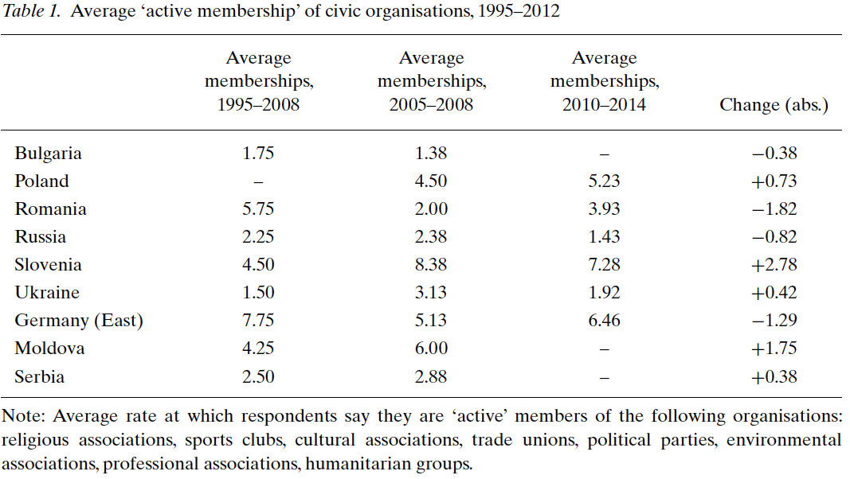
Foa & Ekiert, 2017:425

Slide 35
Dva druhy aktivizmu
participačný aktivizmus: potenciálna a reálna participácia na občianskom živote, na aktivitách záujmových organizácií, a účasť na voľbách
transakčný aktivizmus: dočasné aj trvalejšie väzby medzi organizovanými neštátnymi aktérmi a medzi nimi a politickými aktérmi, držiteľmi moci a ďalšími inštitúciami
pri skúmaní transakčného aktivizmu nájdeme oveľa bohatšiu a početnejšiu zmes aktivít než pri individuálnom participačnom aktivizme

Slide 36
Transakčný aktivizmus
založený na budovaní koalícií mezi malými profesionálnymi organizáciami a získavání strategických pozícií vo vzťahu k držiteľom štátnej moci
dokáže kontrolovať štátnu moc lepšie než ako by sme čakali od spoločnosti izolovaných, pasívnych a odcudzených občanov
problémom je, že mu chýba možnosť odvolať sa na legitimitu a mandát občanov, čo im sťažuje pozíciu pri presviedčaní politických predstaviteľov

